Slide 1

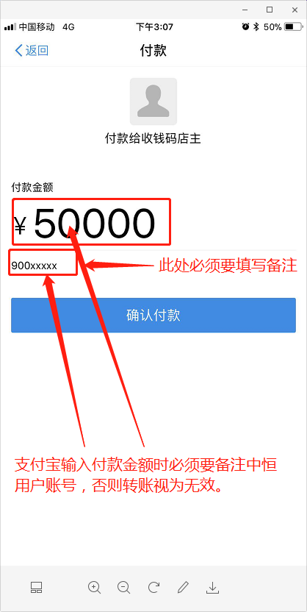
付款扫此二维码
转账按下图要求填写
支付宝支付无手续费，出入金均为支付宝

